Slide 1
Jouer avec la Physique – Homo Ludens en Licence –
Tristan Baumberger
Université Paris-Diderot (Paris 7)
Notes:
Johann Huizinga

Slide 2
Wolfgang Pauli
Niels Bohr
Tippe Top

Slide 3
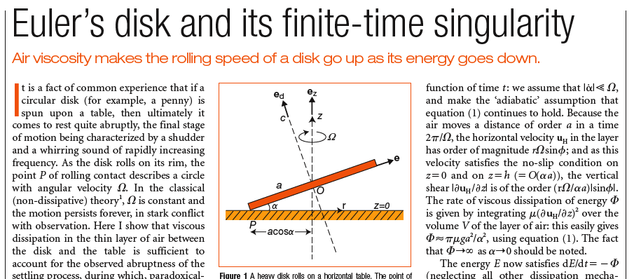
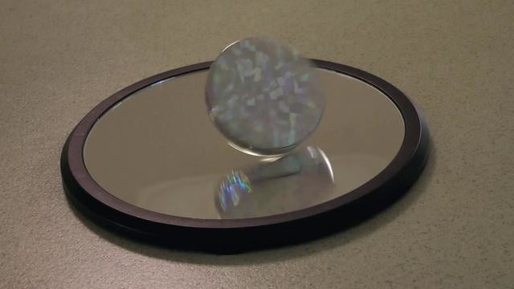
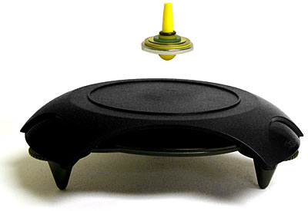
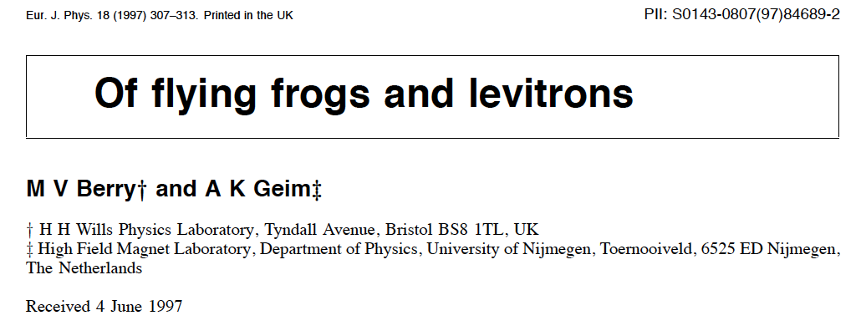
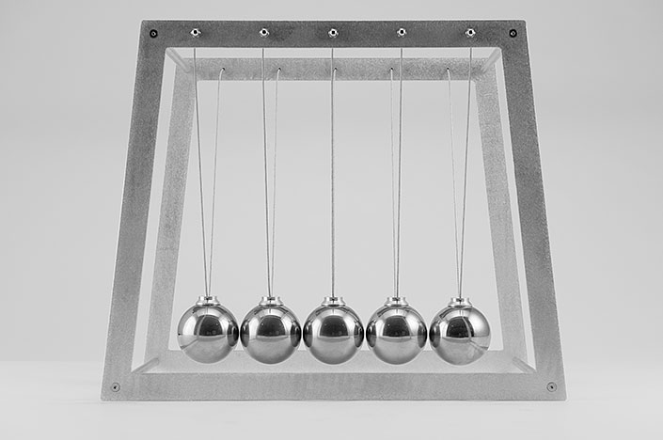
Les Physiciens et le Jouet…
K. Moffatt, Nature (2000)
IgNobel 2000

Slide 4
Le Jouet...
quelle valeur ajoutée
pour enseigner la Physique ?
le jouet « expliqué » : un moyen original de « faire » de la physique
objets ludiques : donner à voir et à manipuler
objets nomades, au fil de l’histoire de la physique
Notes:
les écueils à éviter
les pistes cachées

Slide 5
1. Expliquer

Slide 6
Le Levitron, mission impossible ? Hélas !
Lévitation (dynamique) d’un aimant permanent dans un champ (statique)
→ un joli problème de physique…(cf. théorème d’Earnshaw)
→ magnétisme + stabilité des systèmes dynamiques…
convient mieux à un projet de physique expérimentale (L3)
(cf. Y. Couder, demain)

Slide 7
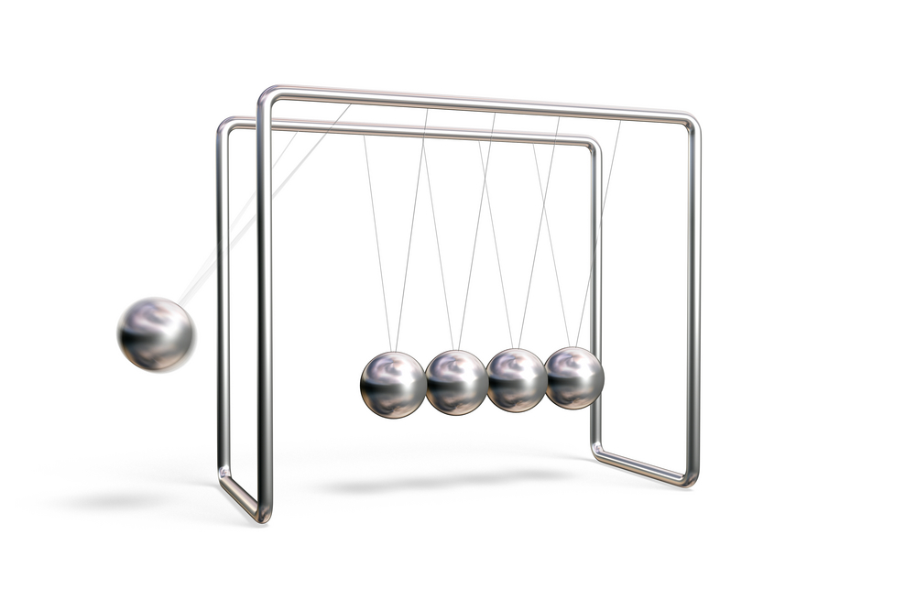
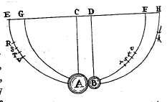
Le pendule (pas si simple) dit « de Newton »
Newton (Principia, 1687)
Mariotte (1673), Huygens
V₀
avant
→ un pb dégénéré
la nature semble choisir la solution la plus simple !
V₀
après
-1/3 V₀
2/3 V₀
→ interactions = contact solide-solide…
→ mieux vaut traiter l’exp^{ce} de Rutherford !
G.L.Baker & J.A. Blackburn, « The Pendulum – a case study in physics » (O.U.P. 2005)

Slide 8
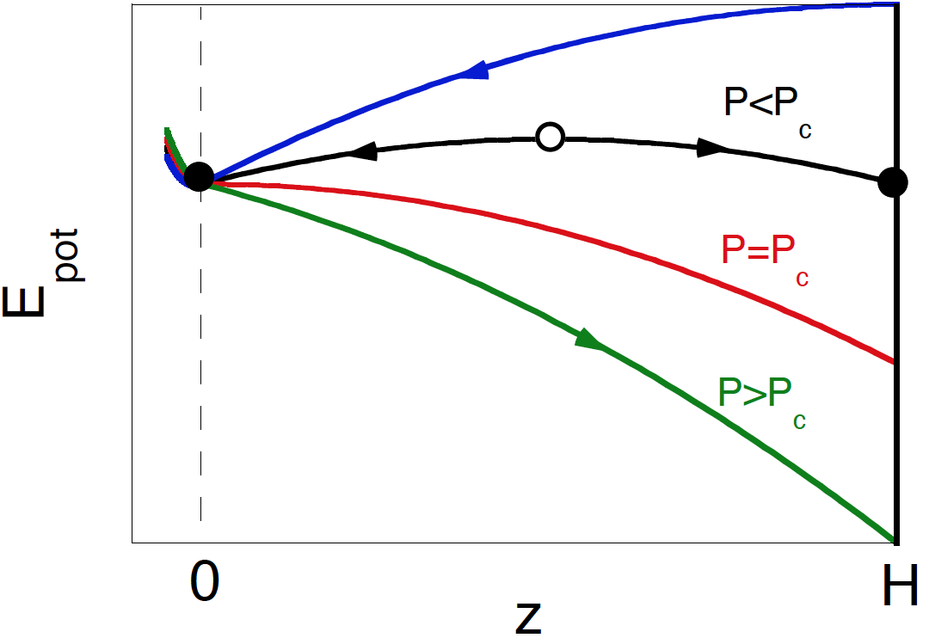
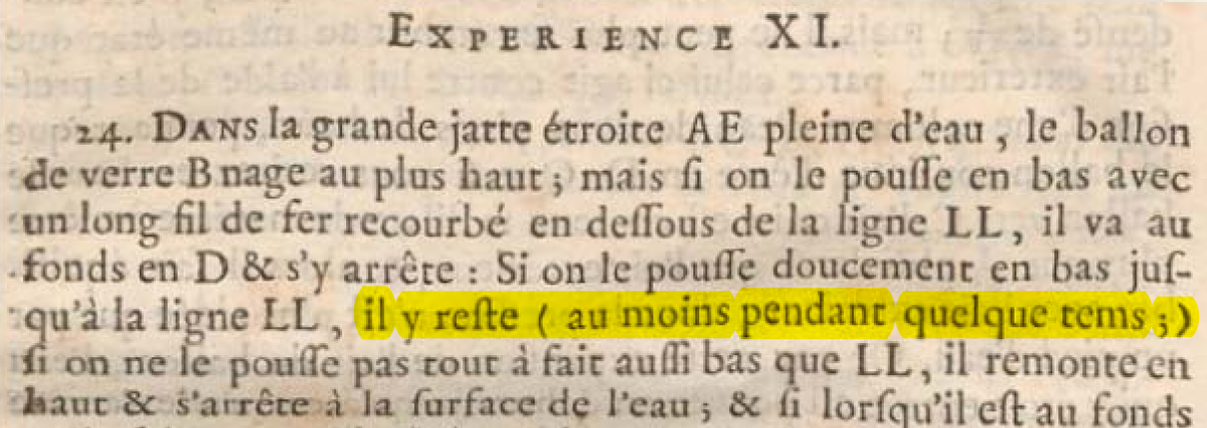
Le Ludion revisité
P
0
H
J.T. Désaguliers, démonstrateur à la Royal Society
A Course of experimental philosophy (London, 1734)
z
équilibre instable, transition de stabilité, hystérésis…

Slide 9
2. Expérimenter

Slide 10
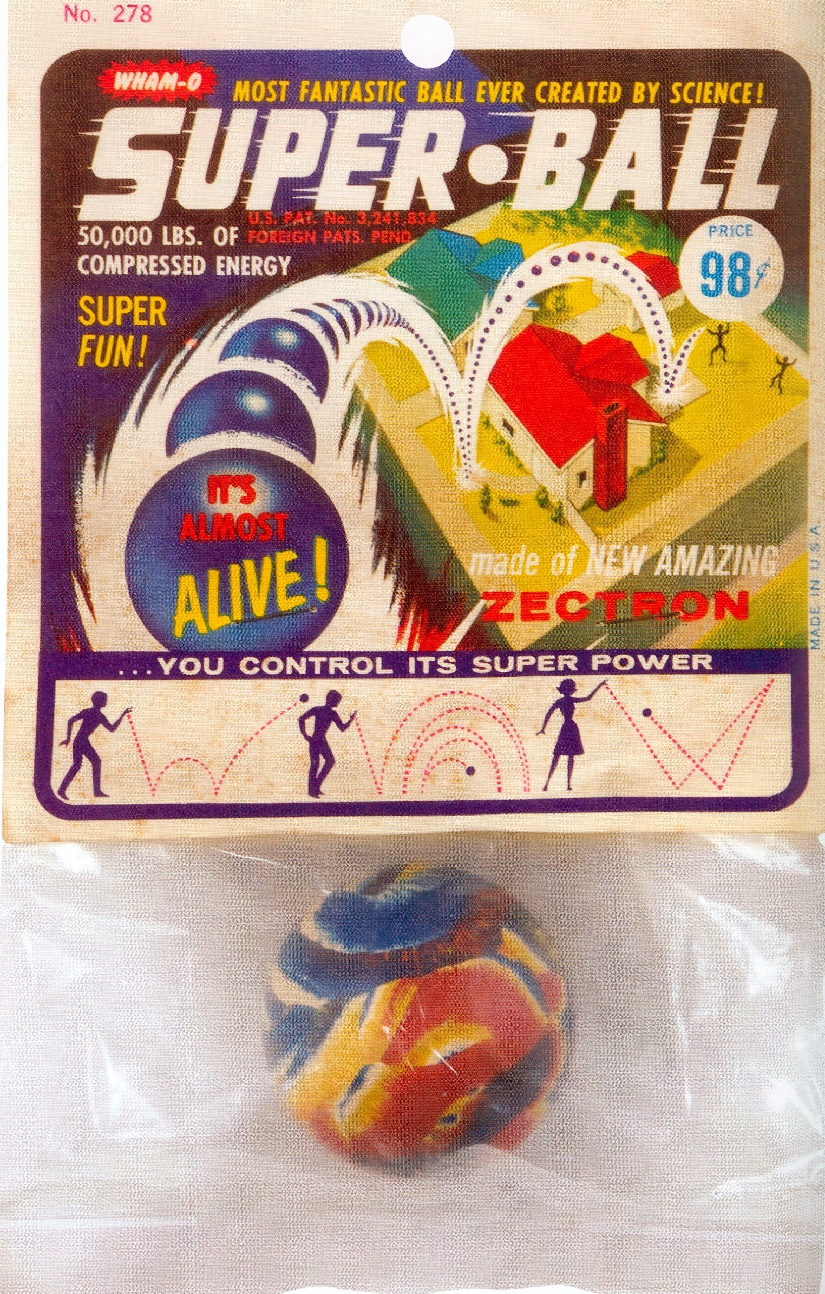
La SUPER•BALLE
→ élastomère à fort coefficient de restitution…
couplage contre-intuitif entre
moment cinétique et impulsion horizontale
→ idéal pour une séance de TP sauvage
dans les couloirs de la fac... succès garanti !
→ Pb. : on ne trouve plus que les balles
made in China, très peu performantes…
→ délicat à expliquer (contact élastique)
1965–1975
20 million de balles vendues !

Slide 11
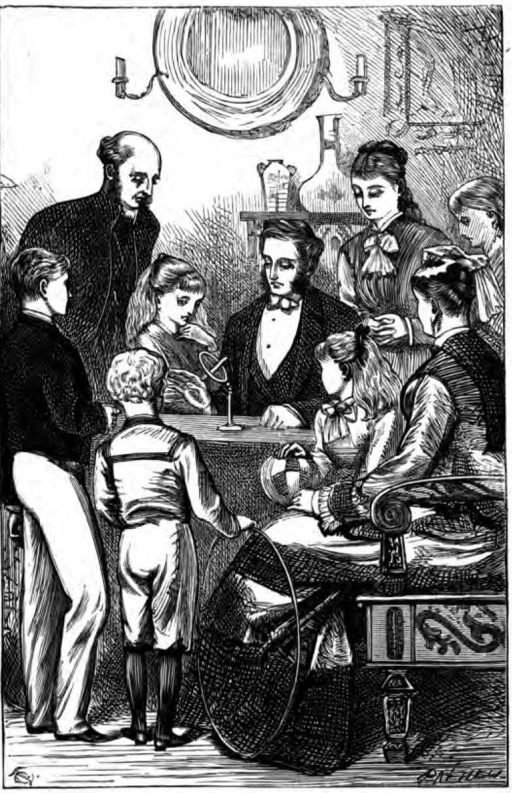
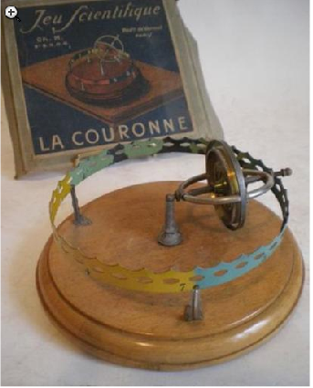
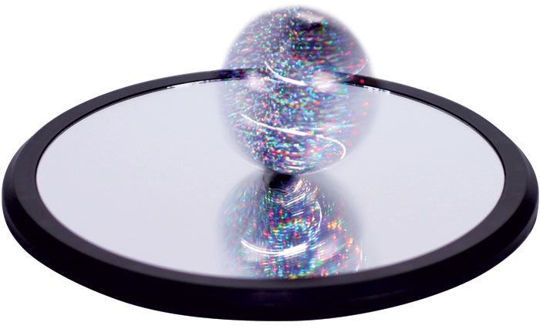
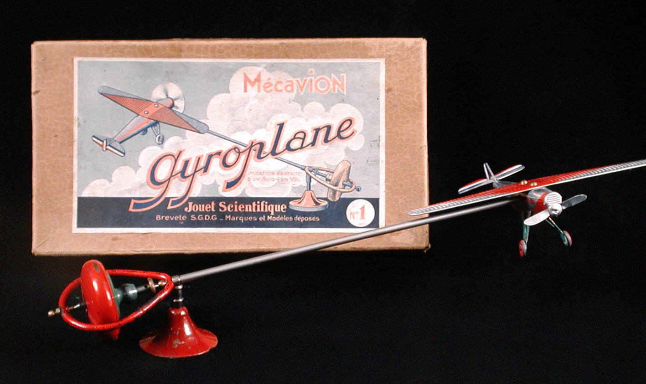
Le Gyroscope et ses Avatars
R. Routledge, 1877
Science in Sport made Philosophy in Earnest

Slide 12
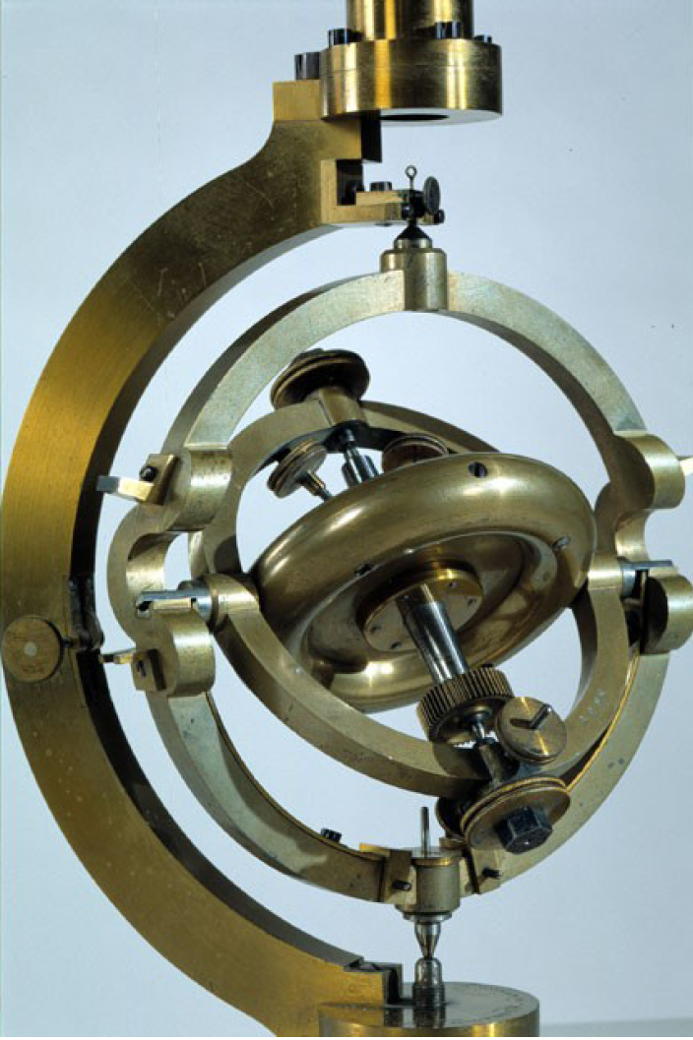
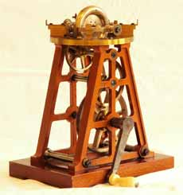
Le Gyroscope
de Léon Foucault & Paul-Gustave Froment (1852)
Copie du gyroscope, MNAM
suspension à la Cardan
Ah ! le lanceur…
10 min @ 150-200 Hz
…tout sauf un jouet !
William Tobin (2002), Léon Foucault, EDP Sciences

Slide 13
un Classique : le Gyroscope TEDCO...
avec son lanceur à ficelle !
“Chandler Gyroscopes” (1917) racheté par Tedco Toys ® en 1982
→ plusieurs dizaines de millions d’exemplaires vendus...
un succès commercial non justifié par les performances expérimentales !
de quoi gâcher des vocations
… à éviter

Slide 14
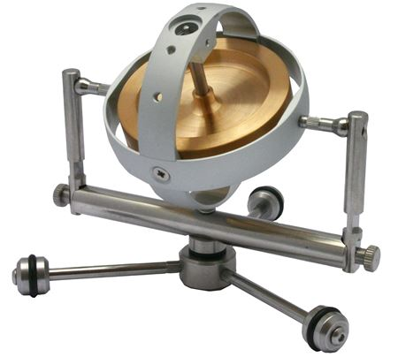
Super Precision Gyroscope (Gyroscope.com)
bien plus performant
lanceur motorisé
→ bien plus cher ≈ 120 £
… est-ce encore un « jouet » ?

Slide 15
La solution : la Power•Ball

Slide 16
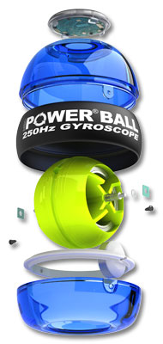
Homo Sapiens, Ludens... Faber !
coupler précession et rotation propre
grâce aux ... frottements sur l’axe !
transfert quasi-adiabatique d’énergie…
du poignet au rotor
→ couple synchrone :
jouable, démontable, calculable…

Slide 17
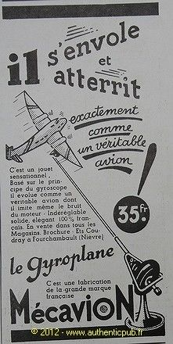
Le Gyroplane
Premier Prix au concours Lépine 1928 !
pour enseignant collectionneur…

Slide 18
Conclusion
• Un réservoir inépuisable de systèmes physiques (méca, thermo,…)
→ généralement complexes (ressort ludique)
→ souvent encore inexpliqués (cf. Courty & Kierlik)
• Des objets fascinants, naturellement manipulables
→ « innovation », brevets (Kaleidoscope de Brewster, …)
• L’occasion d’évoquer les grands jalons de l’histoire de la physique
→ savants connus ou (injustement) méconnus
→ institutions (Royal Society, Royal Institution, …)
→ polémiques (ex. radiomètre de Crooks)
…

